Slide 1

튜닝 오퍼레이션

Slide 2
인덱스(Index)란
데이터베이스에서 테이블의 검색 속도를 향상시키기 위해 사용되는 데이터 구조입니다.
인덱스는 테이블의 열(칼럼)에 대한 정렬된 데이터 집합으로서,
특정 값에 빠르게 접근하여 효율적인 데이터 검색을 가능하게 해줍니다.
열에 대한 키(Key) 값과 해당 키 값을 가진 행이 저장된 물리적 위치 정보로 구성(ROWID)
주로 B-트리와 B+트리와 같은 트리 구조를 사용하여 인덱스가 관리되며, 데이터베이스 엔진은 이러한 인덱스를 활용하여 빠른 데이터 검색을 지원합니다.
하지만 인덱스는 데이터 삽입, 업데이트, 삭제 작업에 약간의 오버헤드를 발생시킬 수 있으므로 신중하게 설계해야 합니다.

Slide 3
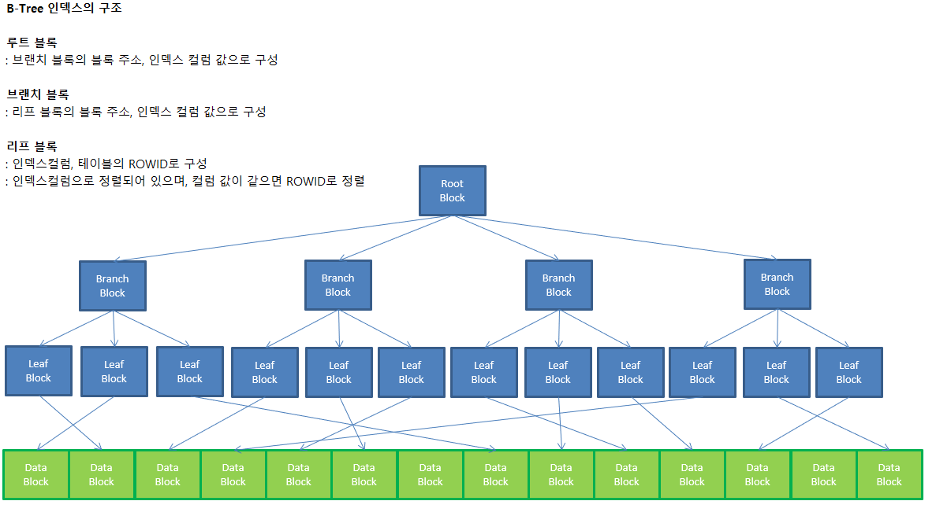
B-Tree Index 구조

Slide 4
ROWID
ROWID는 Oracle 데이터베이스에서 각 테이블의 행(레코드)을 식별하는 유일한 주소 값입니다. 각 행은 데이터베이스 내의 고유한 위치에 대한 정보를 가지고 있으며, ROWID를 사용하여 해당 행에 빠르게 액세스할 수 있습니다.
ROWID 구성
항목
ROWID | 데이터 블록 주소 + 로우 번호
데이터 블록 주소 | 데이터 파일 번호 + 블록 번호
블록 번호 | 데이터 파일 내에서 부여한 상대적 순번
로우 번호 | 블록 내 순번

Slide 5
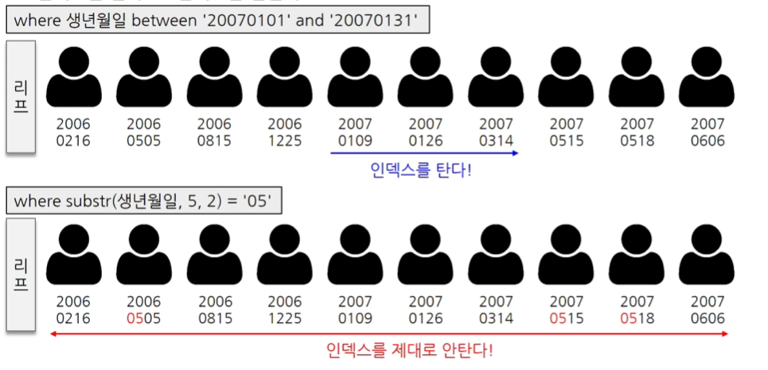

Slide 6
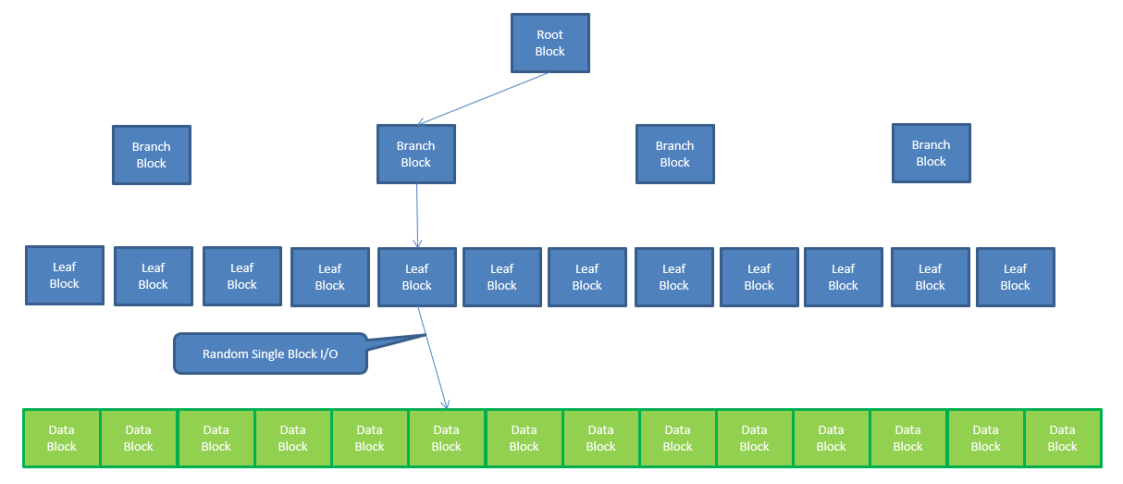
인덱스 오퍼레이션 - INDEX UNIQUE SCAN

Slide 7
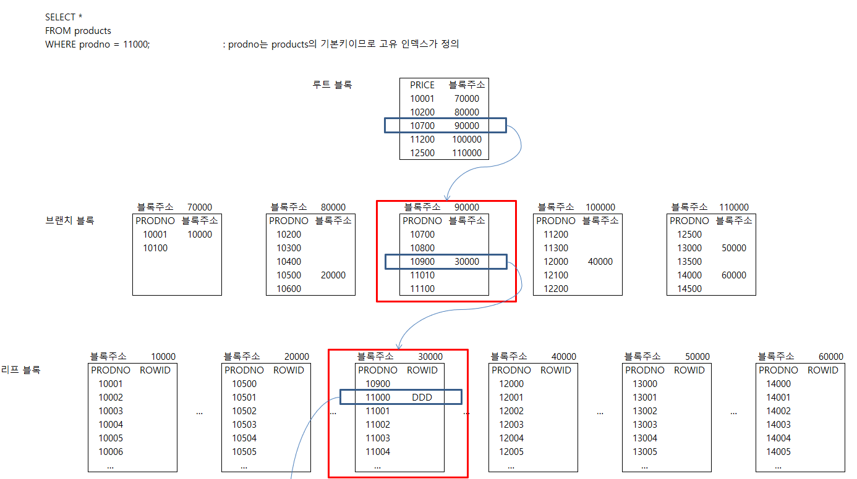
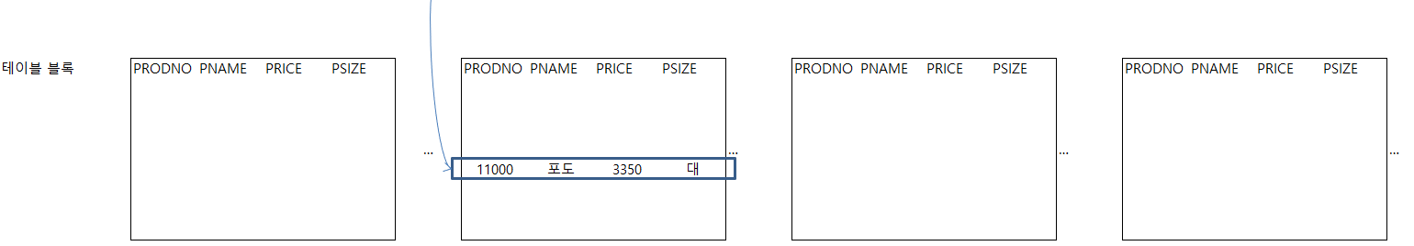
인덱스 오퍼레이션 - INDEX UNIQUE SCAN

Slide 8
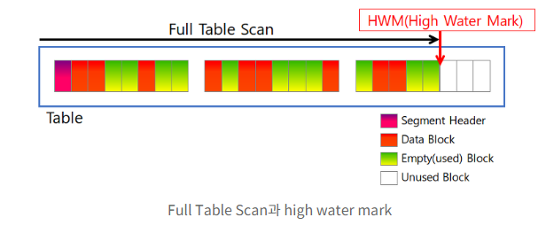
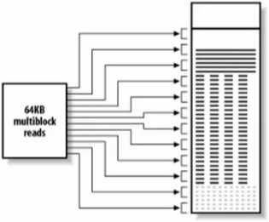
인덱스 오퍼레이션 - FULL TABLE SCAN
HWM: 데이터 블록이 어디까지 사용되었는지를 나타내는 지표
멀티블록 I/O(Multi-Block I/O) 작업
풀스캔 블록은 재사용성이 낮다고 보고 메모리 버퍼캐시 LRU 리스트에 끝으로 가서 금방제거된다
Notes:
MultiBlock I/O

Slide 9
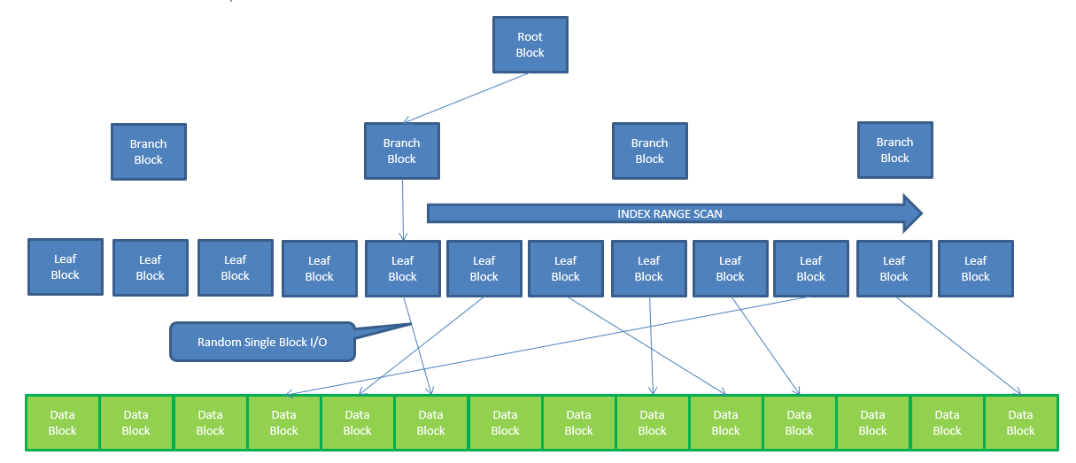
인덱스 오퍼레이션 - INDEX RANGE SCAN

Slide 10
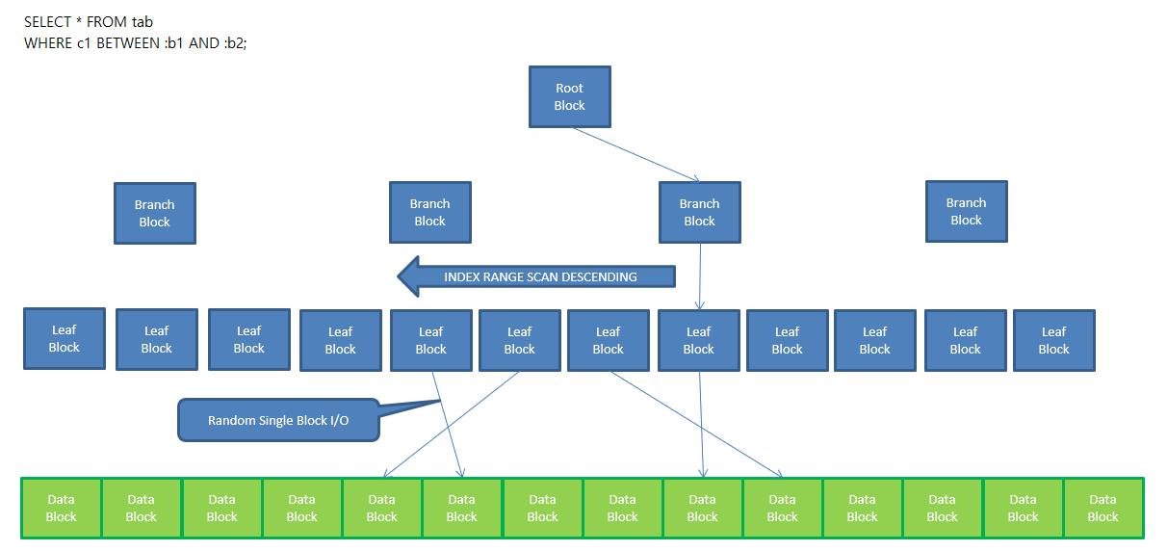
인덱스 오퍼레이션 - INDEX RANGE SCAN DESCENDING

Slide 11
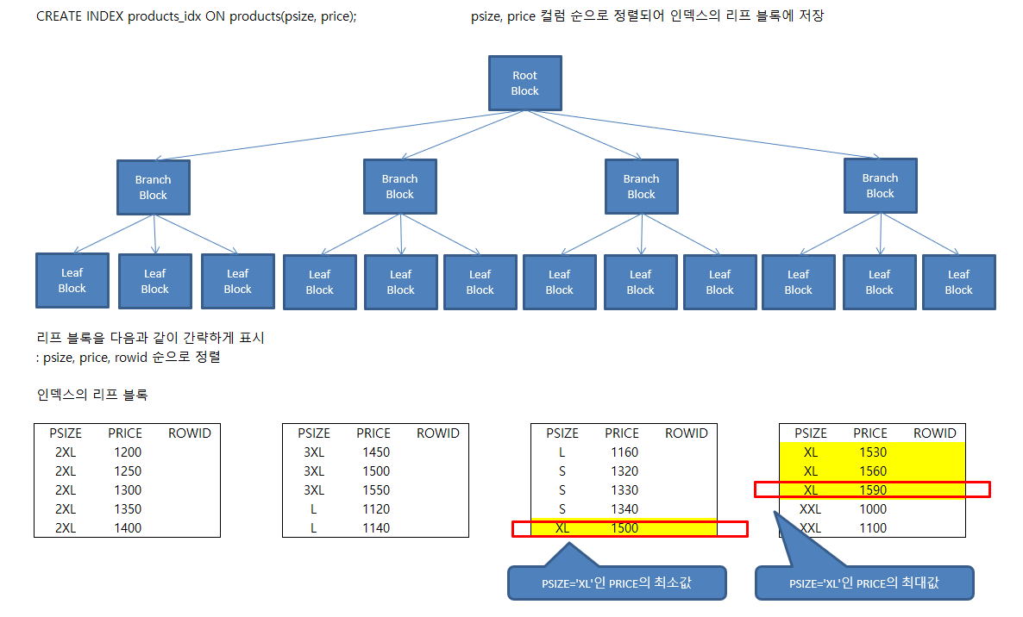
인덱스 오퍼레이션 - 결합인덱스

Slide 12
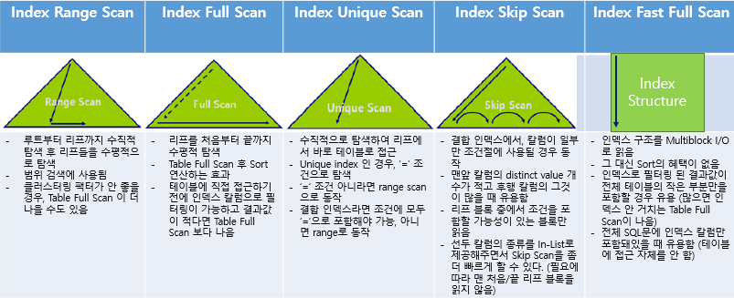

Slide 13
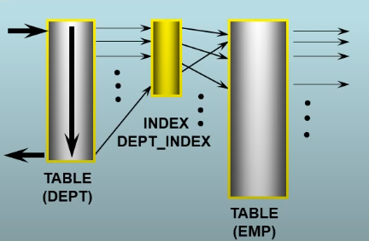
조인 오퍼레이션 - NESTED LOOPS
NL 조인은 먼저 외부 테이블의 각 행을 선택하고,
그에 해당하는 내부 테이블의 모든 행을 반복적으로 검색하여 일치하는 조인 결과를 생성합니다.
작은 테이블과의 조인에서 효과적
인덱스 활용 가능

Slide 14
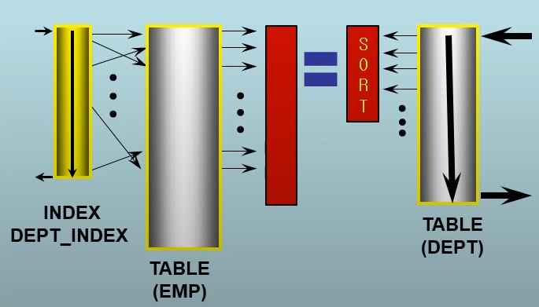
조인 오퍼레이션 – SORT MERGE
두 개의 테이블을 조인하는 과정에서 각 테이블을 정렬한 후 정렬된 결과를 병합하여 조인하는 방식
정렬된 데이터를 활용해 조인 결과를 생성(실시간 인덱스 생성)
조인 컬럼에 인덱스가 없는 상황에서 두 테이블 독립적으로 읽어 조인 대상 집합을 줄일 수 있을 때 유리하다

Slide 15
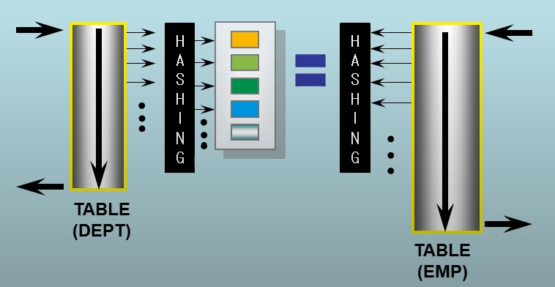
조인 오퍼레이션 – HASH JOIN
두 개의 테이블을 조인할 때 해시 함수를 사용하여 조인하는 방식입니다.
대량의 데이터 처리에 효과적: Hash Join은 대량의 데이터를 효율적으로 처리할 수 있습니다.
메모리 사용 가능: 작은 테이블을 메모리에 저장하여 조인할 수 있습니다.
복잡한 조인 조건 처리 가능: 복잡한 조인 조건도 해시 함수로 처리할 수 있습니다.
Notes:
작업 분배: 두 테이블 중 작은 테이블을 선택하고, 해당 테이블의 조인 컬럼을 해시 함수를 사용하여 해시 테이블에 매핑합니다. 해시 테이블은 메모리나 임시 공간에 생성됩니다.
큰 테이블 스캔: 나머지 큰 테이블을 스캔하면서 조인 컬럼을 해시 함수에 적용하여 해시 값과 일치하는 행을 찾습니다.
해시 조인: 해시 값이 일치하는 행을 찾으면 작은 테이블의 해시 테이블에서 해당 해시 값과 관련된 행을 가져와 조인합니다.

Slide 16
